Slide 1

دانشگاه اصفهان | دانشکده مهندسی کامپیوتر | گروه هوش مصنوعی
سمینار دفاع از پروژه کارشناسی
چت‌بات فارسی مبتنی بر یکپارچه‌سازی تشخیص گفتار،
مدل زبانی بزرگ و تبدیل متن به گفتار
ارائه‌دهنده: علی اکبر احراری
استاد راهنما: دکتر حمیدرضا برادران کاشانی
داور: دکتر شفیع زادگان
شهریور ۱۴۰۵
۱ از ۲۴
Notes:
موضوع پروژه طراحی و ارزیابی یک دستیار صوتی فارسی محلی است. تمرکز ارائه بر انتخاب مدل‌ها، انتشار خطا و تصمیم‌های مهندسی خط لوله خواهد بود.

Slide 2
سرفصل مطالب
نتایج اجزا
۰۴
مسئله و اهداف
۰۱
انتشار خطا و کنترل ریسک
۰۵
معماری سامانه
۰۲
جمع‌بندی
۰۶
روش ارزیابی
۰۳
۲ از ۲۴

Slide 3
مسئله پروژه
۰۱
یک دستیار صوتی خوب فقط اتصال سه مدل نیست؛ کیفیت نهایی حاصل تعامل دقت، منابع و کنترل خطاست.
انتشار خطا
اجرای محلی
دقت فارسی
WER پایین به‌تنهایی تضمین نمی‌کند اطلاعات لازم برای پاسخ مدل زبانی حفظ شده باشد.
مدل‌ها باید هم‌زمان روی رایانه شخصی اجرا شوند؛ بنابراین حافظه، تأخیر و رقابت CPU/GPU بخشی از مسئله‌اند.
رتبه مدل ASR با دامنه داده تغییر می‌کند و یک خطای کوچک در نام، عدد یا نفی می‌تواند معنای پرسش را عوض کند.
پرسش محوری: کدام ترکیب، بهترین رفتار انتهابه‌انتها را در محدودیت سخت‌افزار محلی فراهم می‌کند؟
۳ از ۲۴

Slide 4
اهداف و پرسش‌های پژوهش
۰۱
RQ3 — تولید گفتار
RQ2 — مدل زبانی
RQ1 — تشخیص گفتار
کیفیت ادراکی، بازشناسی‌پذیری و سرعت
کیفیت پاسخ فارسی در کنار امکان اجرای محلی
توازن دقت، سرعت و مصرف منابع برای فارسی
RQ4 — سامانه یکپارچه
خطای ASR چگونه به پاسخ LLM منتقل می‌شود و چگونه می‌توان خطر آن را کنترل کرد؟
دامنه پروژه: ارزیابی، انتخاب و یکپارچه‌سازی مدل‌های موجود؛ نه آموزش مدل پایه از ابتدا
۴ از ۲۴

Slide 5
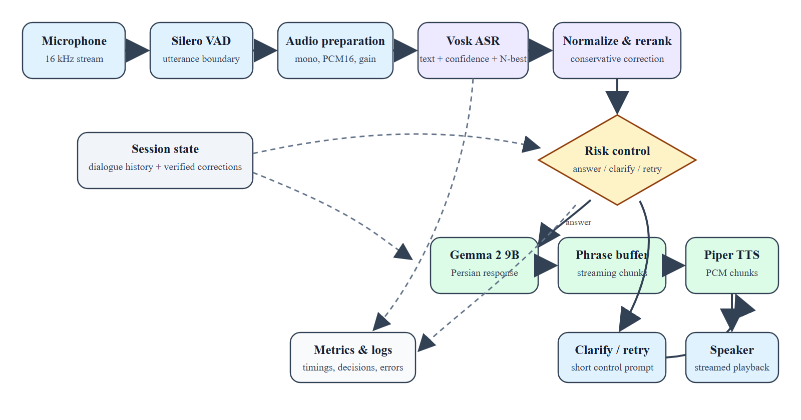
معماری یک نوبت مکالمه
۰۲
مسیر اصلی داده، کنترل ریسک، حافظه نشست و ثبت معیارها
۵ از ۲۴

Slide 6
اجزای پیاده‌سازی‌شده
۰۲
کنترل مکالمه
Vosk fa-0.42
Silero VAD
answer / clarify / retry
حساس به نام، عدد و نفی
متن، اطمینان واژه و سه فرضیه N-best
تشخیص آغاز و پایان نوبت
۱۶ کیلوهرتز، CPU
گزارش‌گیری
Piper
Gemma 2 9B
زمان نخستین توکن، عبارت و صوت
تولید عبارت‌محور و پخش جریانی
نسخه چهاربیتی
تاریخچه شش‌نوبتی
همه مولفه‌ها محلی و قابل جایگزینی‌اند؛ مدل زبانی فقط پس از حل ابهام فراخوانی می‌شود.
۶ از ۲۴

Slide 7
طرح کلی ارزیابی
۰۳
TTS
LLM
ASR
نمونه تصادفی ۱۰٪ CV25
۱٬۰۵۲ متن برای هر مدل
NISQA + بازشناسی مجدد
ParsiNLU — ۱٬۰۵۰ پرسش
درک مطلب — ۶۰۰ پرسش
۵ مدل چهاربیتی
کامن ویس نسخه ۲۵
۱۰٬۵۱۹ نمونه — ۱۴.۴۶ ساعت
FLEURS fa_ir — ۸۷۱ نمونه
ارزیابی پایین‌دستی
۴۷۰ گروه اصلی
۷۶۹ تطبیق QA
۸۷۱ صوت
۷ از ۲۴

Slide 8
پیش‌آموزش و ریزتنظیم مدل‌های ASR
۰۳
مدل | سازگارسازی فارسی | داده اعلام‌شده
NeMo FastConformer Hybrid | ریزتنظیم فارسی از مدل انگلیسی | Common Voice 15.0
Wav2Vec2 XLSR Persian v3 | ریزتنظیم فارسی از مدل پایه XLSR با ۵۳ زبان | Common Voice 6.1
Whisper large-v3 | چندزبانه؛ بدون ریزتنظیم فارسی | زیرمجموعه فارسی اعلام نشده
Vosk fa-0.42 | مدل اختصاصی فارسی | داده آموزش اعلام نشده
نکته: Common Voice و FLEURS گزارش‌شده در صفحه Vosk، مجموعه ارزیابی‌اند و نباید داده آموزش تلقی شوند.
۸ از ۲۴

Slide 9
نتایج ASR — Common Voice 25
۰۴
کمتر بهتر است
۱۲.۳۳٪
NeMo FastConformer
۲۲.۳۴٪
Vosk fa-0.42
۲۶.۱۵٪
Wav2Vec2 XLSR
۳۶.۷۷٪
Whisper large-v3
۱۲.۳۳٪
۰.۰۱۵
CPU
کمترین WER — NeMo
سریع‌ترین RTF — Wav2Vec2
اجرای بدون GPU — Vosk
۹ از ۲۴

Slide 10
نتایج ASR — FLEURS fa_ir
۰۴
کمتر بهتر است
۱۶.۷۵٪
Vosk fa-0.42
۲۹.۵۶٪
Wav2Vec2 XLSR
۲۹.۷۲٪
NeMo — CTC
۳۱.۳۰٪
Whisper large-v3
۴۳.۳۲٪
NeMo — Transducer
رتبه مدل‌ها با تغییر دامنه جابه‌جا شد؛ بهترین نتیجه این مجموعه متعلق به Vosk است.
۱۰ از ۲۴

Slide 11
چرا Vosk در سامانه نهایی انتخاب شد؟
۰۴
Vosk fa-0.42
NeMo FastConformer
CV25 WER: ۲۲.۳۴٪
FLEURS WER: ۱۶.۷۵٪
CPU + confidence + N-best
CV25 WER: ۱۲.۳۳٪
FLEURS Transducer WER: ۴۳.۳۲٪
نیازمند GPU در ارزیابی
انتخاب عملیاتی ≠ کمترین WER در یک مجموعه
Vosk حافظه GPU را برای Gemma آزاد می‌کند و شواهد لازم برای رفع ابهام را ارائه می‌دهد.
۱۱ از ۲۴

Slide 12
ارزیابی مدل‌های زبانی فارسی
۰۴
درک مطلب فارسی
دقت کل ParsiNLU
بیشتر بهتر است
۴۶.۸۶٪
Gemma 2 9B
۲۵.۱۷٪
تطابق دقیق
۴۰.۳۸٪
Qwen2.5 7B
۳۶.۹۵٪
Dorna2 8B
۰.۵۸۱۱
۲۹.۵۲٪
Qwen2.5 3B
F1 توکنی
۲۵.۷۱٪
Gemma 2 2B
۰.۷۸۳۹
Gemma 2 9B در هر دو وظیفه بهترین نتیجه کلی را داشت.
شباهت معنایی
۱۲ از ۲۴

Slide 13
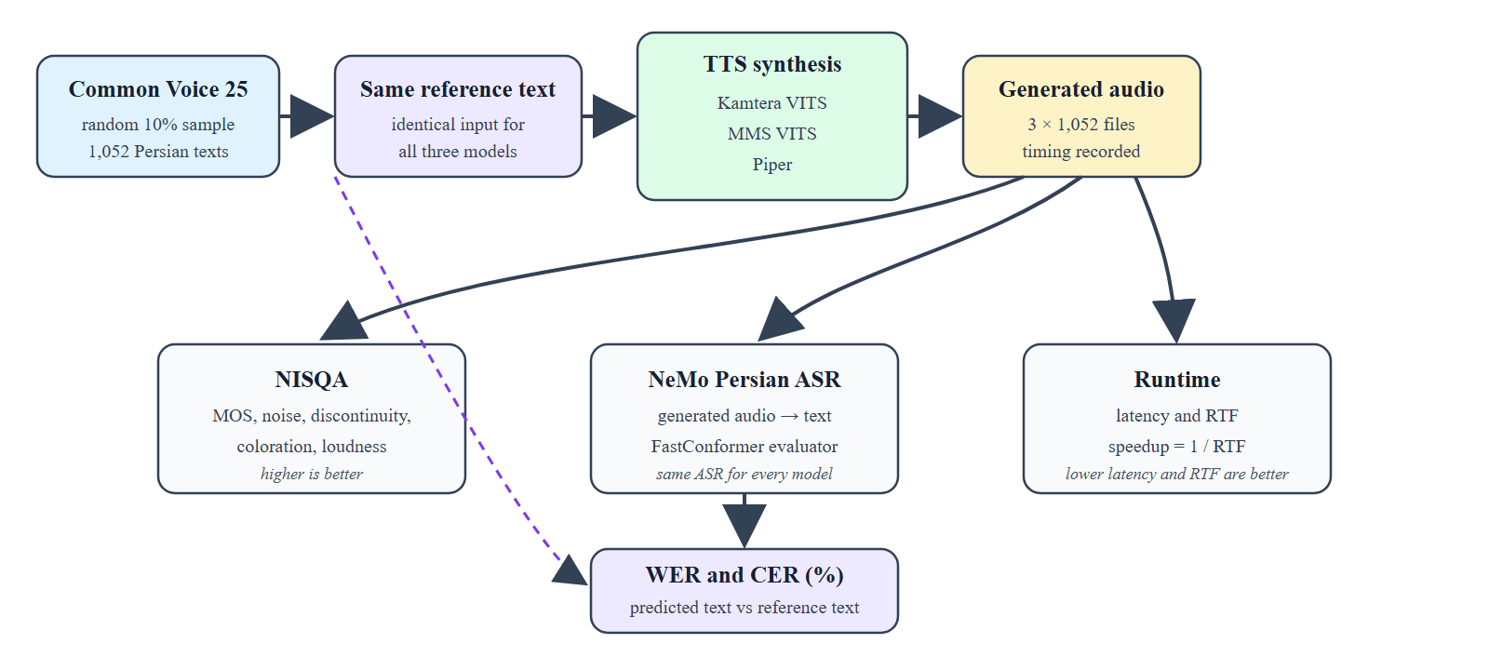
روش ارزیابی تبدیل متن به گفتار
۰۴
۱۳ از ۲۴

Slide 14
نتایج TTS و انتخاب Piper
۰۴
۵.۲۰×
۱۰.۷٪
۴.۵۳۴
سریع‌تر از زمان واقعی
WER بازشناسی مجدد
NISQA MOS
کمتر بهتر است
بیشتر بهتر است
مدل | MOS | WER | CER | RTF تجمیعی
Kamtera VITS | ۳٫۳۸۰ | ۱۴٫۴٪ | ۶٫۸٪ | ۰٫۰۴۳
MMS VITS | ۳٫۹۱۳ | ۲۵٫۳٪ | ۱۱٫۴٪ | ۰٫۰۲۶
Piper | ۴٫۵۳۴ | ۱۰٫۷٪ | ۴٫۵٪ | ۰٫۱۹۲
Piper سریع‌ترین مدل نیست، اما بهترین کیفیت ادراکی و بیشترین حفظ محتوای زبانی را دارد.
۱۴ از ۲۴

Slide 15
روش ارزیابی انتشار خطا از تشخیص گفتار به مدل زبانی
۰۵
مقایسه با پاسخ طلایی
Gemma 2 9B ثابت
رونویسی NeMo / Vosk
صوت FLEURS
مسیر خطادار
مسیر مرجع
رونویسی ASR → همان پرسش، دستور و مدل زبانی
متن مرجع → Gemma
تنها نمونه‌های با پاسخ دقیق نگه داشته می‌شوند.
گروه اصلی: ۴۷۰ ضبط از ۱۷۴ شناسه معنایی
متغیر اصلی فقط متن تولیدشده توسط ASR است.
۱۵ از ۲۴

Slide 16
اثر ASR بر پاسخ مدل زبانی
۰۵
Vosk fa-0.42
NeMo — Transducer
WER: ۱۶.۷۵٪
حفظ پاسخ صحیح: ۶۲.۹۸٪
شکست انتشار: ۳۷.۰۲٪
WER: ۴۳.۳۲٪
حفظ پاسخ صحیح: ۱۴.۶۸٪
شکست انتشار: ۸۵.۳۲٪
۱۴.۶۸٪ → ۶۲.۹۸٪
افزایش حفظ پاسخ صحیح با جایگزینی مسیر ASR
۱۶ از ۲۴

Slide 17
خطای مرتبط با وظیفه مهم‌تر از WER کلی است
۰۵
AUC پیش‌بینی شکست پایین‌دستی
WER ۰.۷۷۱۱
NeMo
حذف عبارت پاسخ ۰.۸۹۴۳
WER ۰.۷۶۲۰
Vosk
حذف عبارت پاسخ ۰.۹۴۲۲
حذف نام، عدد، نفی یا عبارت پاسخ، خطر واقعی را بهتر از میانگین خطای واژه نشان می‌دهد.
۱۷ از ۲۴

Slide 18
تقویت انتخابی صوت‌های کم‌دامنه
۰۵
فقط ۲۰۶ ضبط کم‌دامنه تقویت شدند؛ سایر نمونه‌ها بدون تغییر باقی ماندند.
۹۹.۹٪
+۰.۰۰۸۸
−۰.۲۶۸
احتمال بوت‌استرپ بهبود WER
میانگین F1 پاسخ
واحد درصد WER پیکره
تفسیر
اثر کوچک است، اما جهت بهبود WER و F1 قابل اتکاتر از تغییر تطابق دقیق بود؛ بنابراین پیش‌پردازش محافظه‌کارانه حفظ شد.
۱۸ از ۲۴

Slide 19
N-best: ظرفیت واقعی، انتخاب کور زیان‌بار
۰۵
اصلاح صریح کاربر
بیشترین امتیاز رمزگشا
اوراکل N-best
نرخ بازیابی هدف: ۸۱.۴۸٪
افزایش EM نگه‌داشته‌شده: ۱.۵۹ واحد درصد
انتخاب نادرست: صفر
WER نگه‌داشته‌شده
۱۲.۲۹٪ → ۱۴.۰۴٪
انتخاب خام نتیجه را بدتر کرد
WER نگه‌داشته‌شده
۱۲.۲۹٪ → ۱۱.۰۰٪
۱۶ عبارت پاسخ قابل بازیابی
سیاست نهایی فقط با شاهد زمینه‌ای و اصلاح صریح کاربر فرضیه را تغییر می‌دهد.
نتیجه: N-best منبع شواهد است، نه مجوز تصحیح خودکار.
۱۹ از ۲۴

Slide 20
کنترل ابهام، حافظه و جریان‌سازی
۰۵
پاسخ / رفع ابهام / تکرار
ارزیابی ریسک
خروجی ASR
دو نوع حافظه
نمونه رفع ابهام
تاریخچه شش‌نوبتی برای LLM
حافظه ۱۲ اصلاح تأییدشده و محدود به زمینه
«منظورتان شریعت یا شریف است؟»
اختلاف نام، عدد و نفی حتی با اطمینان بالا بررسی می‌شود.
پخش
Piper
بافر عبارت
تولید توکن
هم‌پوشانی تولید متن، صوت و پخش برای کاهش تأخیر ادراکی
۲۰ از ۲۴

Slide 21
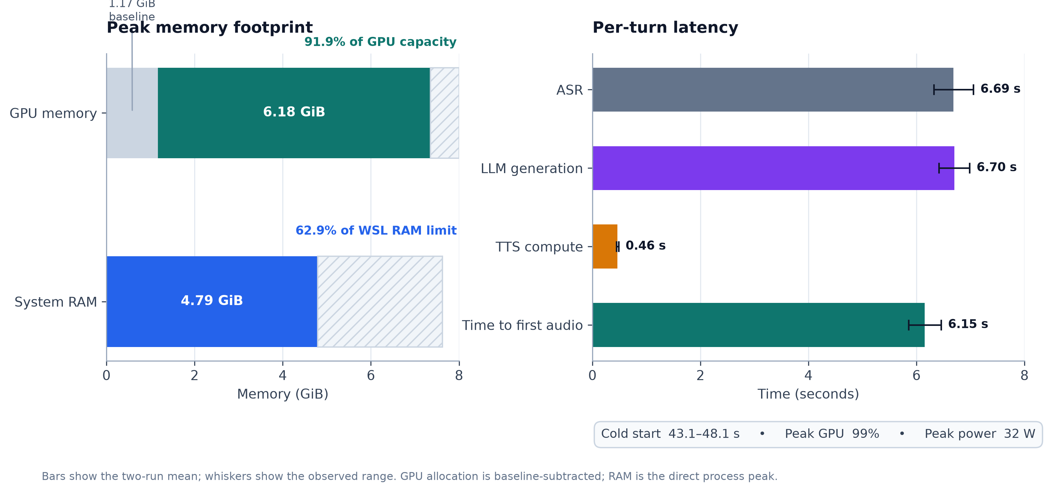
پروفایل منابع و تأخیر سامانه
۰۵
RTX 4070 Laptop — 8 GiB VRAM | اجرای سرد دو نوبت
۲۱ از ۲۴

Slide 22
ترکیب نهایی سامانه
۰۶
Piper fa_IR-gyro-medium
Gemma 2 9B — 4 bit
Vosk fa-0.42
Silero VAD
• Vosk: اجرای CPU، دقت بهتر روی FLEURS و ارائه confidence و N-best
• Gemma 2 9B: رتبه نخست در دو وظیفه کنترل‌شده فارسی
• Piper: بهترین کیفیت ادراکی و کمترین WER/CER بازشناسی مجدد
• کنترل ریسک و جریان‌سازی: اتصال میان مدل‌های مستقل و تجربه مکالمه
github.com/Aliakbawr/e2e_system
۲۲ از ۲۴

Slide 23
جمع‌بندی و مسیر توسعه
۰۶
پیشنهادهای آینده
نتیجه‌های اصلی
• ارزیابی انسانی پاسخ و طبیعی‌بودن صوت
• ساخت مجموعه TTS فارسی و آزمون شنیداری
• ارزیابی گسترده سامانه روی مکالمه طبیعی
• کالیبراسیون رفع ابهام و خلاصه‌سازی تاریخچه بلند
• رتبه ASR به دامنه وابسته است.
• حفظ اطلاعات پاسخ از WER مهم‌تر است.
• N-best فقط با شاهد زمینه‌ای ایمن است.
• انتخاب نهایی یک مسئله انتهابه‌انتهاست.
۲۳ از ۲۴

Slide 24
با تشکر از توجه شما
پاسخ به پرسش‌ها
؟
github.com/Aliakbawr/e2e_system
۲۴ از ۲۴

